Slide 1
3 Filosofia kritiikkinä
Ydinsisällöt

Slide 2
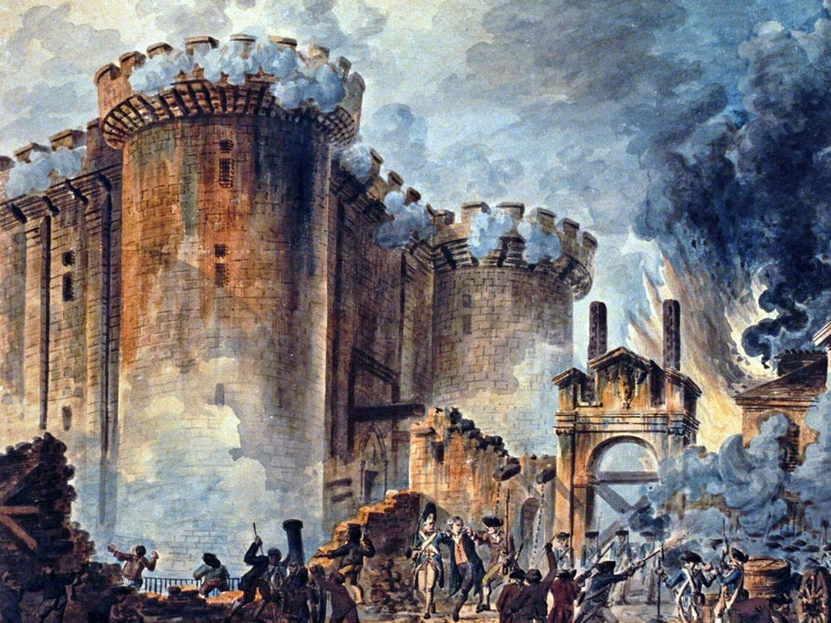
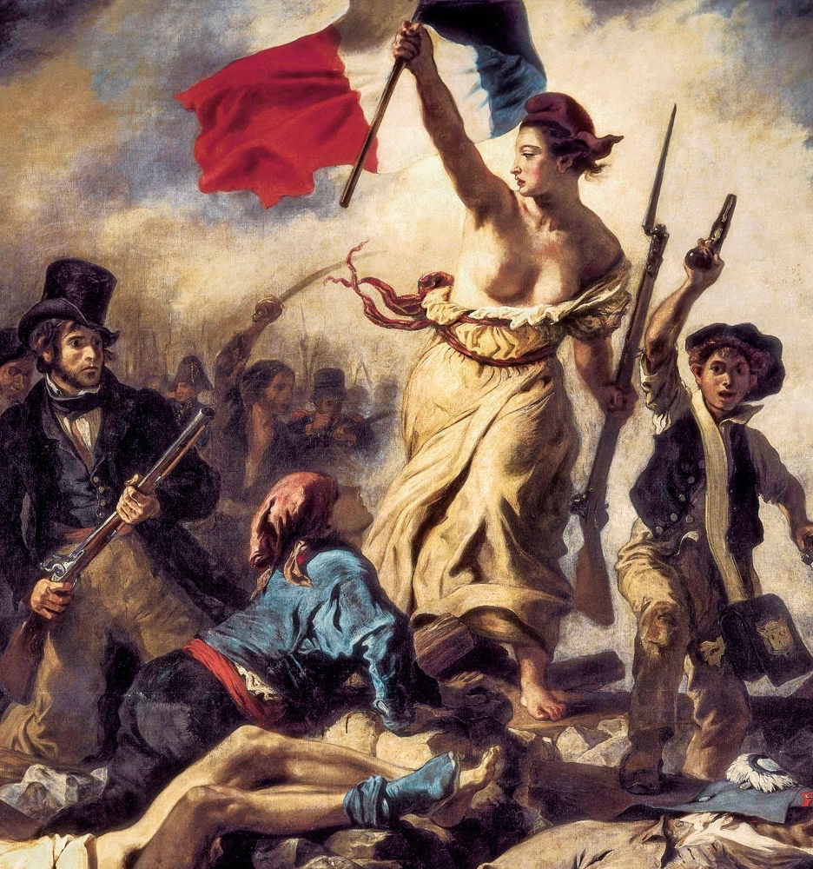

Slide 3
Valistuksen aika
Valistuksen aika 1700-luvulla: järjen käyttäminen kritiikin välineenä valtiota ja kirkkoa vastaan
Nykyinen demokratia perustuu valistuksen ajatuksiin
Filosofia on eräässä mielessä aina edustanut valistusta, koska se on aina halunnut tutkia väitteiden pätevyyttä

Slide 4
Tavoitteena yleispätevyys
Filosofia pyrkii yleispätevään eli universaaliin tietoon
Universaali tieto pätee kaikkialla; universaalit oikeudet, kuten ihmisoikeudet, pätevät kaikille
Antiikin demokratia ei ollut universaalia (vain omistajaluokan miehet saivat päättää)
Yleispätevänä esitetty ajatus saattaa olla vain tietystä näkökulmasta esitetty ennakkoluulo. Onko miesten ylivalta vääristänyt filosofiaa?

Slide 5
Kriittiseen ajatteluun oppiminen
Filosofia jatkaa omaa perintöään asettamalla sen jatkuvasti kyseenalaiseksi
Kriittinen ajattelu ei ole sama asia kuin dissaaminen tai moittiminen
Kritiikki on perusteiden läpikäyntiä ja punnitsemista
Tiede, taide ja koulujärjestelmä perustuvat kriittisen ajattelun ihanteeseen
Kriittinen ajattelu pyrkii eroon konformismista

Slide 6
Taito, s. 30: Perustelujen etsiminen
Jokaisella valinnalla, väitteellä ja näkemyksellä on perusteensa
Arjessa ne ovat usein ylimalkaisia ja tutkiskelemattomia
Filosofiassa perusteluilta vaaditaan enemmän: perustelujen on oltava tosia ja johtopäätösten loogisesti pätevällä tavalla pääteltyjä
Perustelut on tuotava näkyville, jotta niiden pitävyyttä voidaan tarkastella

Slide 7
Tieto, s. 33: Sokrates, filosofin perikuva
Sokratesta (470 tai 469-399 eaa.) pidetään länsimaisen filosofian isänä.
Se, mitä Sokrateesta tiedetään, perustuu Platonin dialogeihin.
Delfoin oraakkeli kutsui Sokratesta kaikkein viisaimmaksi. Sokrates ei uskonut ja alkoi etsiä viisaampaa miestä.
Lopulta Sokrates totesi, että muut luulevat tietävänsä, vaikka eivät tiedä, kun taas hän ei edes luule tietävänsä. Tätä kutsutaan sokraattiseksi viisaudeksi.

Slide 8
Tieto, s. 33: Sokrates, filosofin perikuva
Sokrates tunnetaan oppilaansa Platonin kirjoittamien dialogien perusteella.
Hän teki filosofiaa keskustelemalla ateenalaisten kanssa kaduilla.
Sokrates tuomittiin kuolemaan nuorison turmelemisesta ja väärien jumalien palvonnasta.
Sokratesta pidetään tinkimättömän totuuden tavoittelun ja keskustelevan tyylinsä takia filosofian mallikuvana.

Slide 9
Tieto, s. 33: Sokrates, filosofin perikuva
Sokrates tuomittiin v. 399 kuolemaan tekaistun, nuorison turmelemista koskevan syytteen nojalla.
Sokrates valitsi mielummin kuoleman kuin luopui filosofiasta.
Sokrateen mukaan tutkiskelematon elämä ei ole elämisen arvoista.

